Slide 1
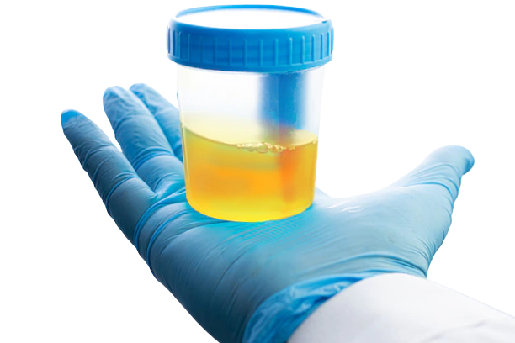
Univerzitet u Beogradu
Fakultet veterinarske medicine
Katedra za fiziologiju i biohemiju
Vežba X
Dokazivanje prisustva glukoze i ketonskih tela u mokraći
Dokazivanje prisustva žučnih kiselina, žučnih boja, urobilinogena i urobilina u mokraći.

Slide 2
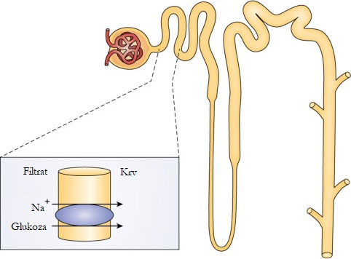
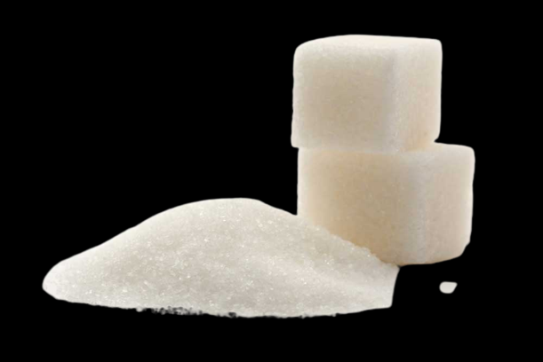
Hemijski sastav mokraće - glukoza
Visok prag za reapsorpciju glukoze!
(psi: 10 – 12 mmol/L; svinje: 8 mmol/L)
Glikemija?
Psi: 4,4 – 6,7 mmol/L

Slide 3
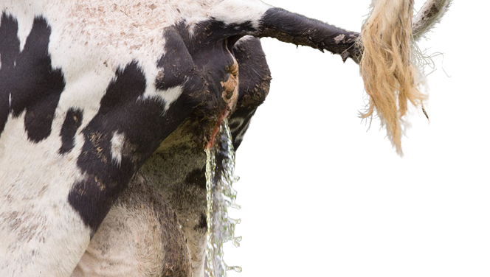
Glukoze nema u sekundarnoj (konačnoj) mokraći.
Njena koncentracija
je ispod limita detekcije.

Slide 4
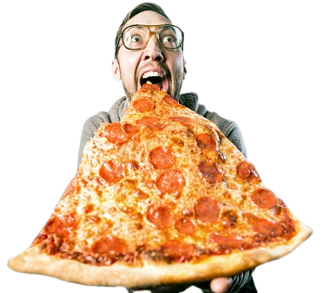
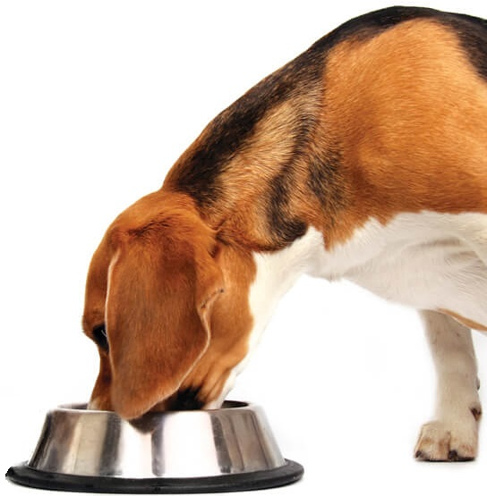
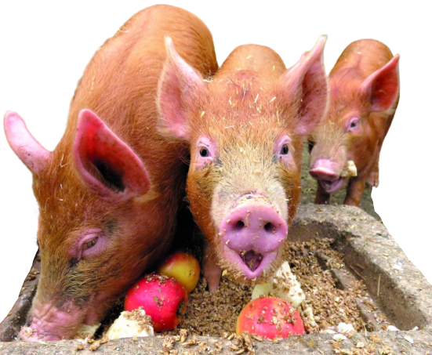
Hemijski sastav mokraće - glukoza
Alimentarna (fiziološka) glukozurija
Nakon obroka bogatog ugljenim hidratima (svinje, psi, čovek)

Slide 5
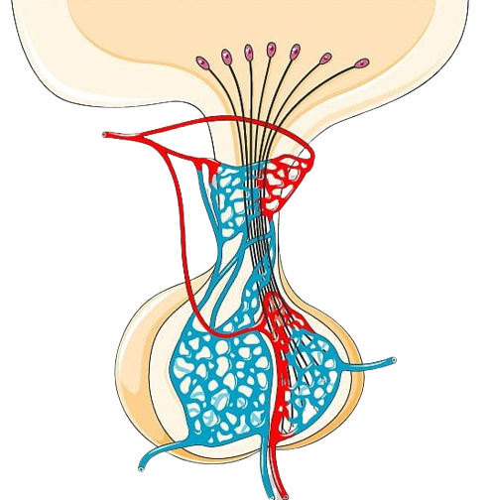
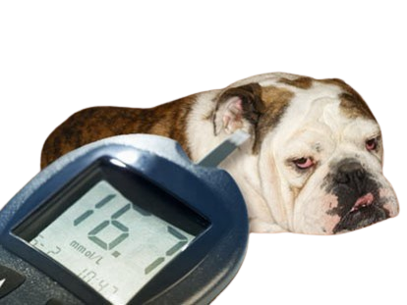
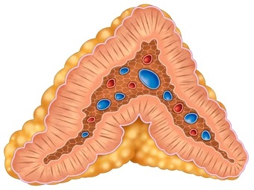
Hemijski sastav mokraće - glukoza
Patološka glukozurija
Diabetes mellitus, poremećaji funkcije hipofize,
kore nadbubrega i štitasta žlezde.

Slide 6
Kvalitativno dokazivanje glukoze u mokraći
Feling-ova proba
Benedict-ova proba
Feling-ov reagens
Benedict-ov reagens
2 mL mokraće
2 mL mokraće
Crveno prebojavanje
Crveno prebojavanje
+
+

Slide 7
Kvalitativno dokazivanje glukoze u mokraći
Nylander-ova proba
Nylander-ov reagens
2 mL mokraće
Sivo-mrko prebojavanje
+

Slide 8
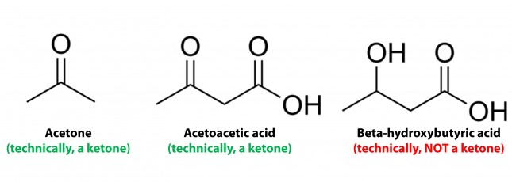
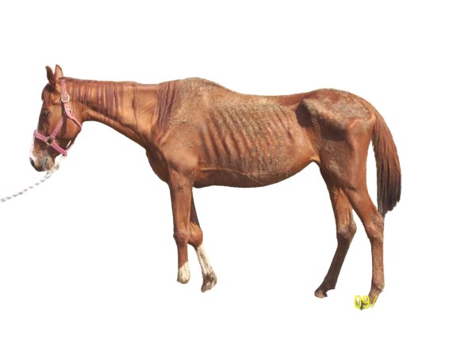
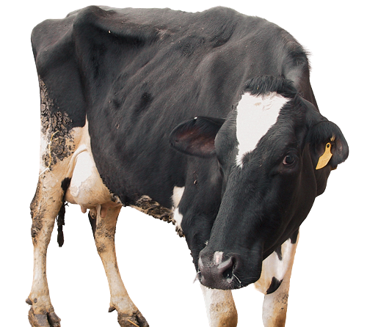
Hemijski sastav mokraće – ketonska tela
Ketonurija – prisustvo ketonskih tela u mokraći.
Patološki nalaz!
Gladovanje
Ketoza
Diabetes mellitus
Aceton
Acetoacetat
Beta-hidroksibutirat

Slide 9
Kvalitativno dokazivanje ketona u mokraći
Proba sa natrijum-nitroprusidom
1-2 mL
koncentrovane sirćetne kis.
Na-nitroprusid
na vrh kašike
+
Destilovana voda
4 mL
mokraće
+
1-2 kapi NaOH
U toku reakcije Na-nitropursid i aceton u baznoj sredini daju obojeni kondenzovani proizvod.
+
-

Slide 10
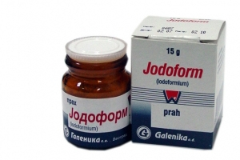
Kvalitativno dokazivanje ketona u mokraći
Jodoform reakcija
4 mL mokraće
+
1-2 kapi NaOH (50%)
+
1-2 kapi Lugolovog rastv.
+

Slide 11
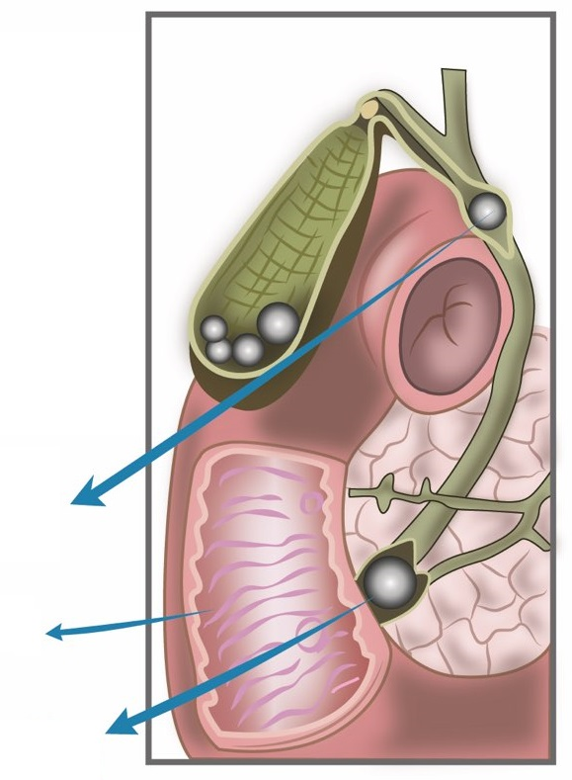
Hemijski sastav mokraće – žučne boje
Žučne boje – stalni sastojak mokraće, ali u vrlo maloj količini.
Koje žučne boje razlikujemo?
Biliverdin
Bilirubin
Vezani za mokraćne albumine
Patološko povećanje koncentracije žučnih boja u mokraći?
Intenzivna hemoliza
(hemolitički ikterus)
Opstrukcija žučnih puteva
(opstruktivni ikterus)
Holelit
Duodenum
Holelit

Slide 12
Kvalitativno dokazivanje žučnih boja u mokraći
Gmelin-ova proba
Proba sa jodom
4 mL urina
Sipati niz
zid epruvete
Biliverdin
Bilifuscin
Bilirubin
Holetelin
Biliverdin
4 mL urina
+
Nekoliko kapi
tinkture joda
4 mL HNO₃

Slide 13
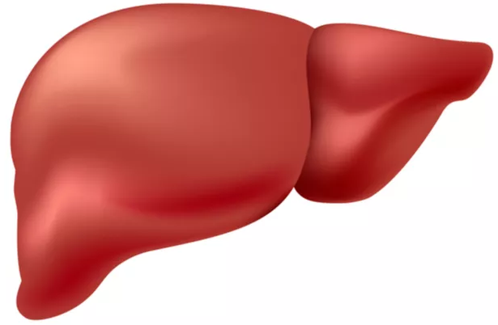
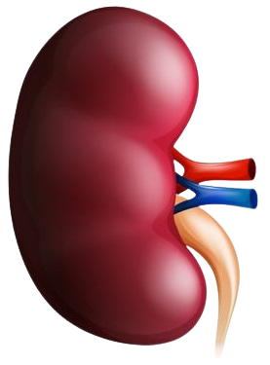
Hemijski sastav mokraće – urobilinogen i urobilin
Urobilinogen i urobilin – stalni sastojci mokraće, ali u niskim koncentracijama.
Poreklo?
Sistemski krvotok
Jetra
Urobilinogen
Bubreg
Portalni krvotok
Žučovod
Bilirubin
Urobilinogen
Urobilin
(O2 iz vazduha)
Tanko crevo
Debelo crevo

Slide 14
Kvalitativno dokazivanje urobilinogena u mokraći
Erlich-ova proba
Erlich-ov reagens
Urobilinogen sa dimetilparaaminobenzaledhidom
daje crveni kondenzovani proizvod.
4 mL mokraće
Crveno prebojavanje
tek nakon kuvanja
Crveno prebojavanje
odmah po dodavanju
+
-

Slide 15
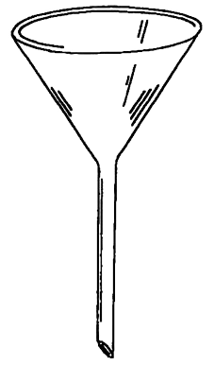
Kvalitativno dokazivanje urobilina u mokraći
Schlezinger-ova proba
Schlezinger-ov reagens
2 mL mokraće
+
1 – 2 kapi Lugolovog rast.
Urobilin i Zn iz Schlezinger-ovog reagensa daju so koja opalescira zeleno.
+

Slide 16
Hemijski sastav mokraće – žučne kiseline
Žučne kiseline – patološki sastojak mokraće!
Holna
Litoholna
Koje žučne kiseline razlikujemo?
Henodezoksiholna
Dezoksiholna
Opstrukcija žučnih puteva
(opstruktivni ikterus)
Kada se pojavljuju
žučne kiseline
u mokraći?
Holelit
Duodenum
Holelit

Slide 17
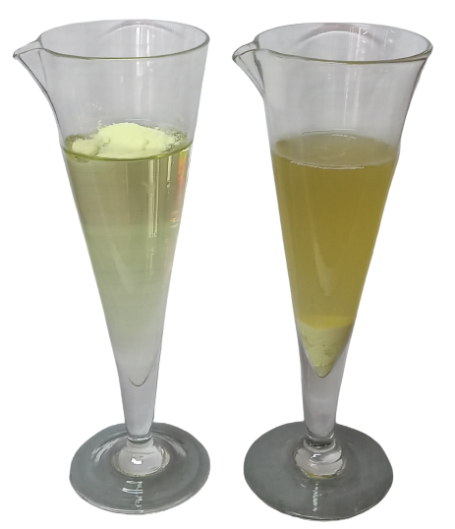
Kvalitativno dokazivanje žučnih kis. u mokraći
Proba sa sumpornim cvetom
Žučne kiseline smanjuju površinski napon tečnosti.

Slide 18
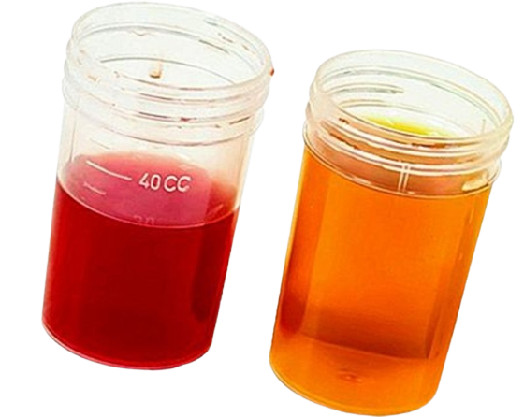
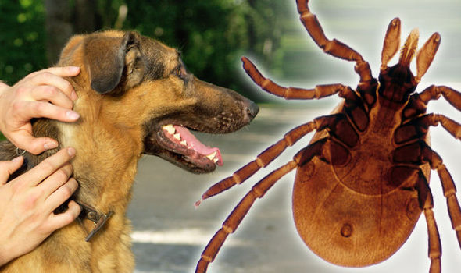
Hemijski sastav mokraće – hemoglobin
Hemoglobinurija – prisustvo hemoglobina u mokraći.
Patološki nalaz!
Intenzivna hemoliza
Babezioza pasa

Slide 19
Kvalitativno dokazivanje hemoglobina u mokraći
Proba sa Castle-Mayer-ovim reagensom
4 – 6 mL mokraće
+
1 – 2 mL H2O2
+
Nekoliko kapi
Castle-Mayer-ovog reagensa
Crveno prebojavanje
+

Slide 20
Kvalitativno dokazivanje hemoglobina u mokraći
Benzidinska proba
3 mL konc. sirćetne kis.
+
Benzidin
+
3 mL H2O2
4 mL
mokraće
Plavo-zeleno prebojavanje
+

Slide 21
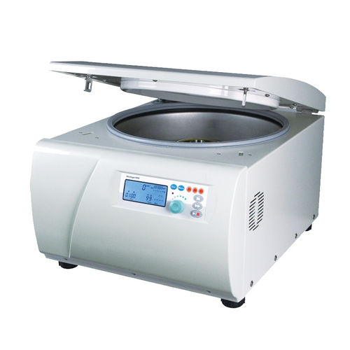
Napomena
Probe za hemoglobin pozitivne i kod hematrutije!
Rešenje?

Slide 22
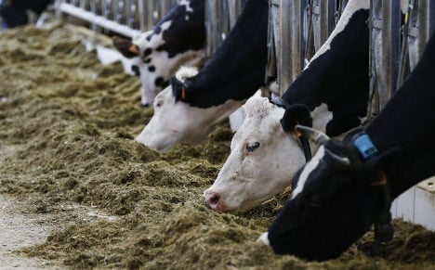
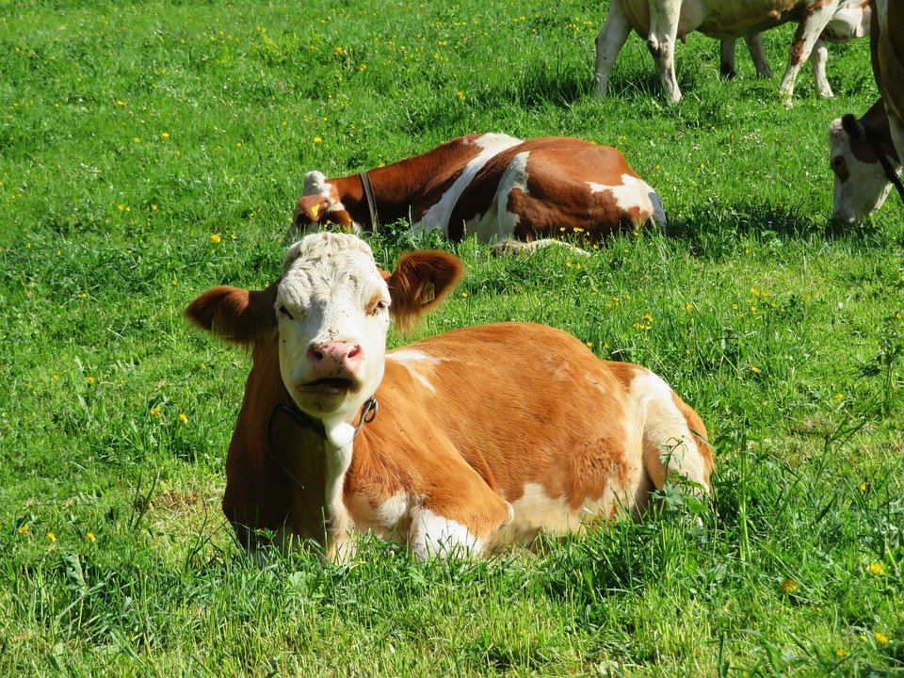
Glikemija – mehanizmi regulacije
Glikemija?
4,4 – 6,7 mmol/L – monogastrične životinje
2,2 – 3,3 mmol/L – odrasli preživari
Resorptivna faza
(nakon obroka)
Postresorptivna faza
(između dva obroka)
Glikemija
Glikemija
Glikemija?
Glikemija?

Slide 23
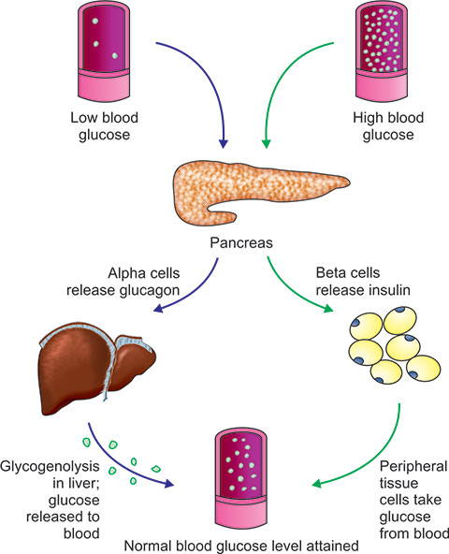
Glikemija – mehanizmi regulacije
Resorptivna faza
(nakon obroka)
Postresorptivna faza
(između dva obroka)
Pad nivoa
glukoze
Porast nivoa
glukoze
Alfa ćelije
(glukagon)
Pankreas
Beta ćelije
(insulin)
Glikogenoliza
Glukoneogeneza
Ulazak glukoze
u periferna tkiva
Održavanje glikemije

Slide 24
Glikemija – mehanizmi regulacije
Glikemija
Insulin
Glukagon
Kortizol
Adrenalin
Hormon rasta

Slide 25
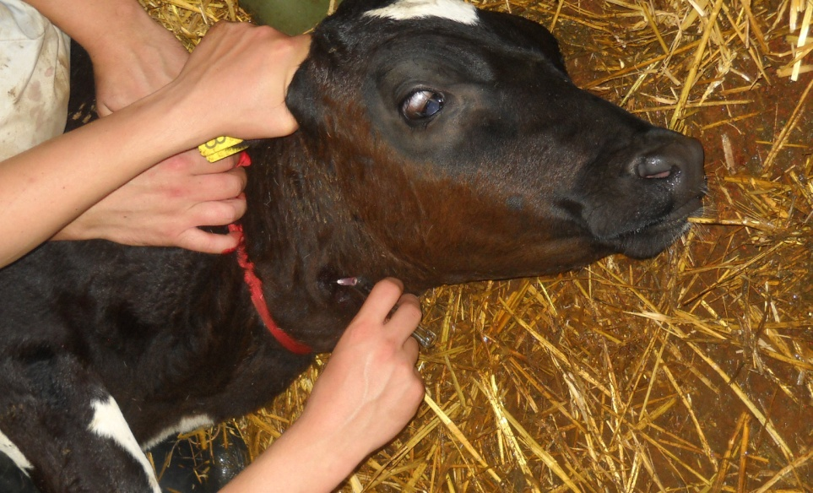
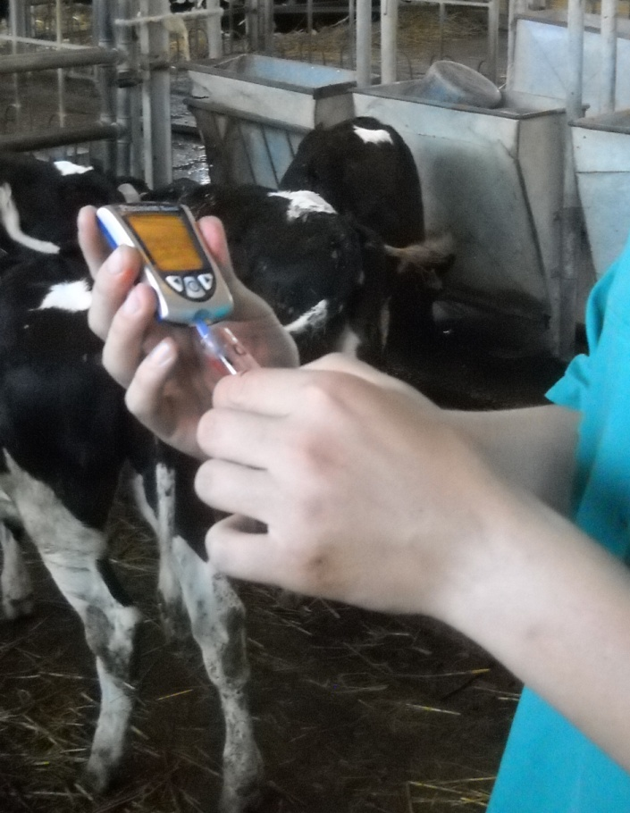
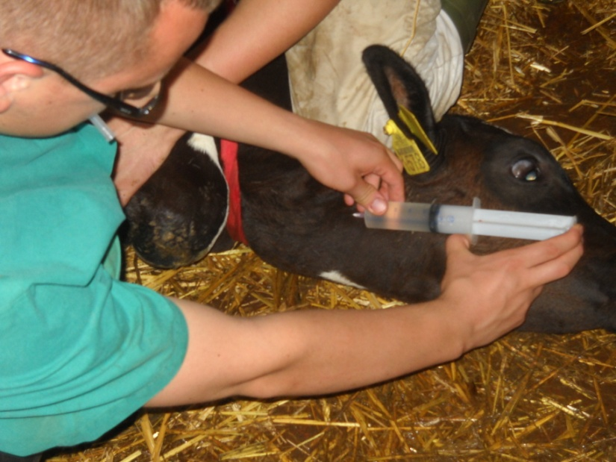
Intravenski test opterećenja glukozom (IGTT)
Uzorkovanje krvi:
0, 15, 30, 60, 90, 120 minuta

Slide 26
Intravenski test opterećenja glukozom (IGTT)

Slide 27
Hvala na pažnji!

